Slide 1
Online Bookstore Management System
网上书店管理系统
网上书店数据库系统设计与实现 数据库架构、功能模块、实现方案
汇报人：李俊辉

Slide 2
人员分工
穆文轩
1.数据库设计与实现，包括表表结构、字段及关系，创建必要的视图、存储过程和触发器。
2.后端功能开发：各功能模块的逻辑实现
李俊辉
1.系统前端设计与开发，用户交互与界面优化
2.项目文档与展示：制作项目文档，准备演示PPT
协作部分
1.系统整体设计：一起讨论系统架构，明确每个模块的职责与数据流动。
2.中间层开发：两人协作，确保业务逻辑在中间层或数据库服务器端实现的合理性。
3.测试与调优：联合测试前后端交互功能，优化系统性能与用户体验

Slide 3




系统背景和目标
System background and objectives.
背景和目标
提供一个高效、灵活的数据库系统，支持书店内部业务（如库存、采购、发货）和顾客的网上购物需求。
通过数据库管理书籍、客户、订单、供应商等信息，优化业务流程。

Slide 4
系统功能概述
关于系统功能，我们将其分为六个模块
Overview of System Functions
新书入库，更新书籍信息，删除书籍，库存量更新，库存查询
缺书登记，生成订单，处理订单，发货管理
供书目录和库存管理
采购管理
顾客订单包括订单号，订货日期，客户ID，书号，订书数量等管理与发货管理
管理用户账户，记录客户的信息包括：网上ID，登录密码，名称，地址，帐户余额，信用等级，
顾客订单管理与发货
请添加标题
客户管理
查询以下二类信息：
1）客户相关信息，包括：客户基本信息，相关订单的发货信息等。2）书目信息：可按照书号，书名，出版社，关键字（可指定匹配程度（可选））、作者，进行查询，并可进行模糊查询（可选）。
网上浏览查询
供应商管理
供应商相关信息，包括：供应商基本信息，供应商供货信息，并且不同的供应商发布自己现有书目信息。

Slide 5
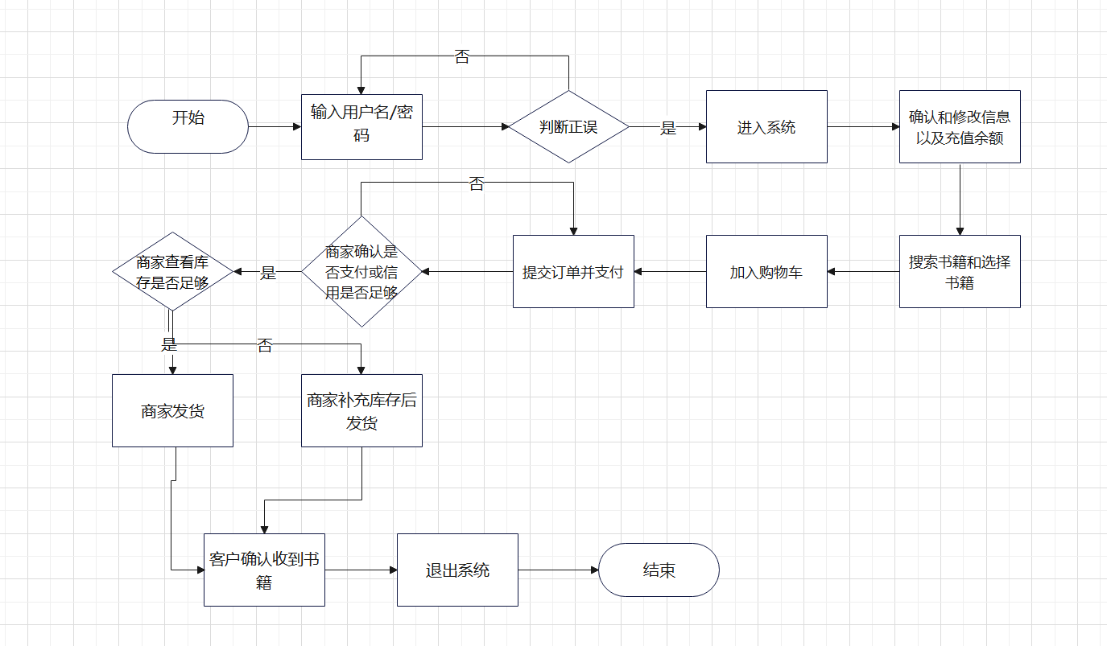
系统架构
System Architecture
系统流程图
C/S架构：书店内部使用客户端/服务器模式进行日常操作。
客户端：顾客通过互联网访问网页浏览书籍、下订单。
中间层：业务逻辑处理，可能包含API或中间件处理订单、客户信息等。
数据库层：存储所有的系统数据，保证数据一致性与安全性。

Slide 6
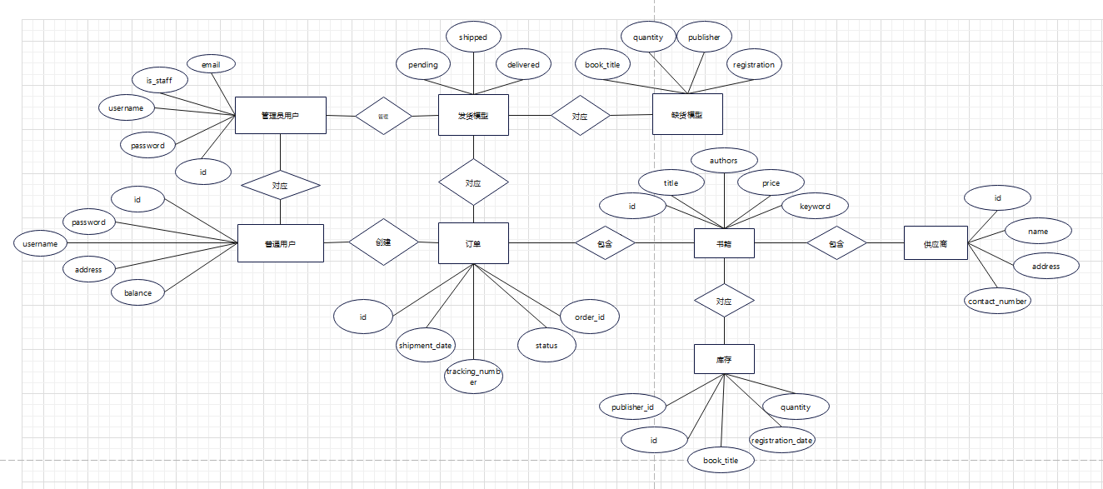
数据库设计
Database Design for Online Bookstore Management System
E-R图如下，共八个实体且各实体间的关系如图

Slide 7
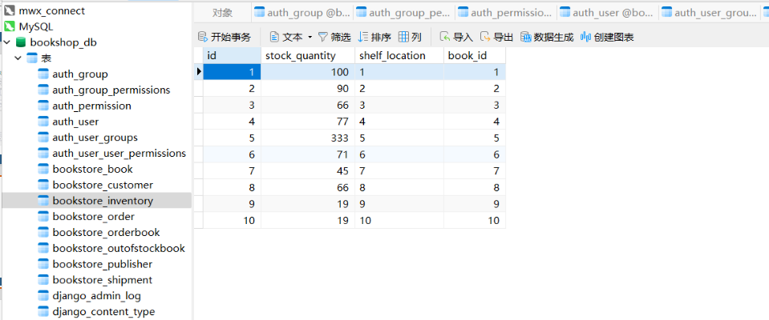
数据库设计
Database Design for Online Bookstore Management System
我们共设计了十六个表，表如图所示

Slide 8

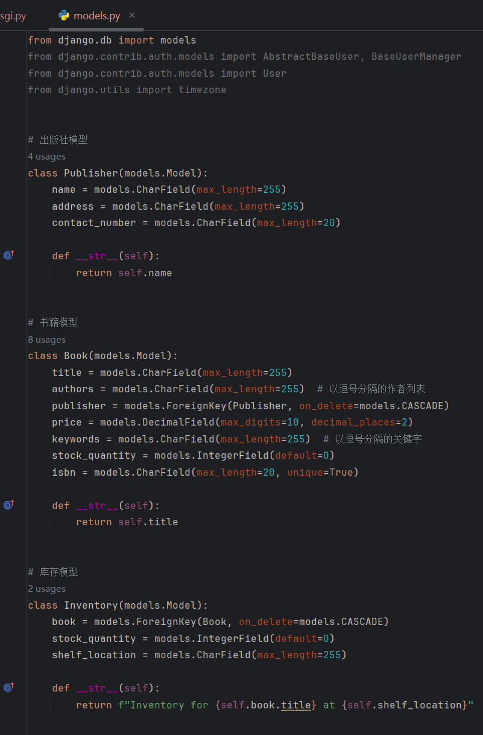
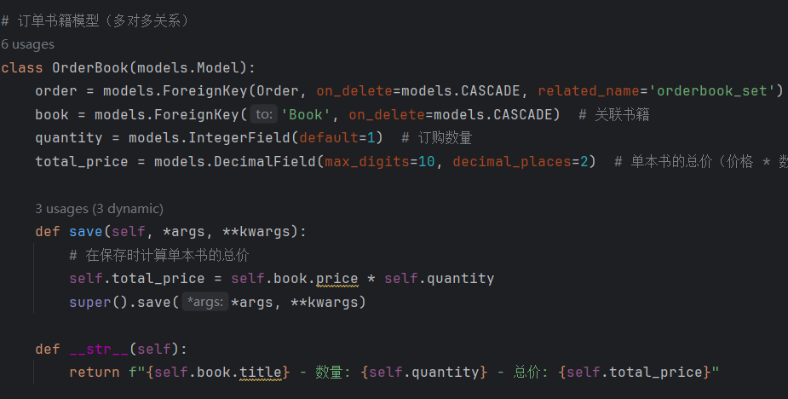
数据库设计
Database Design for Online Bookstore Management System
其中我们数据库表设计部分代码如图所示

Slide 9
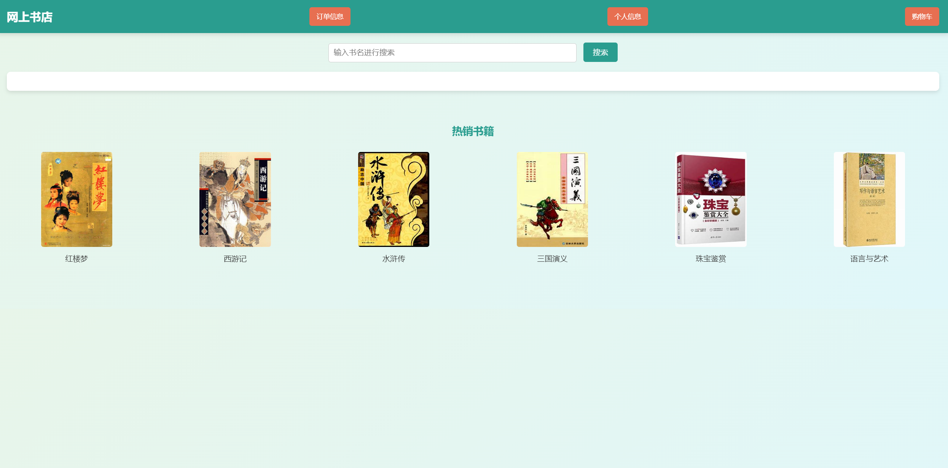
网上书店主页面

Slide 10
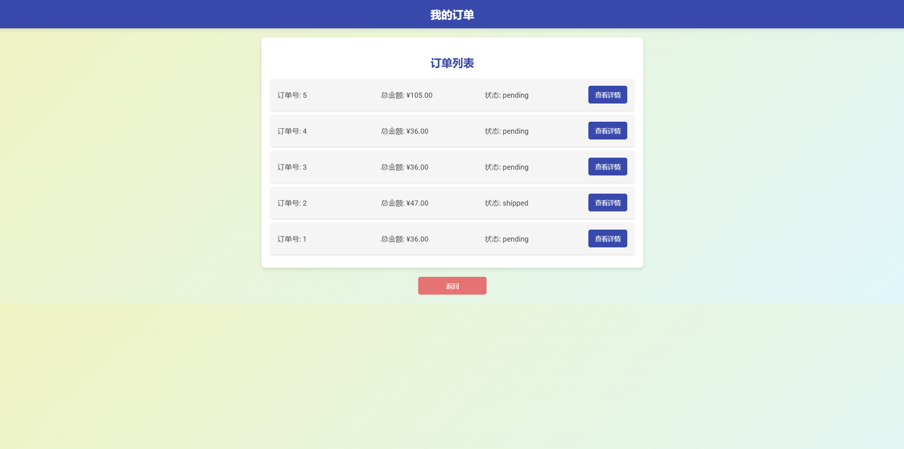
订单界面

Slide 11
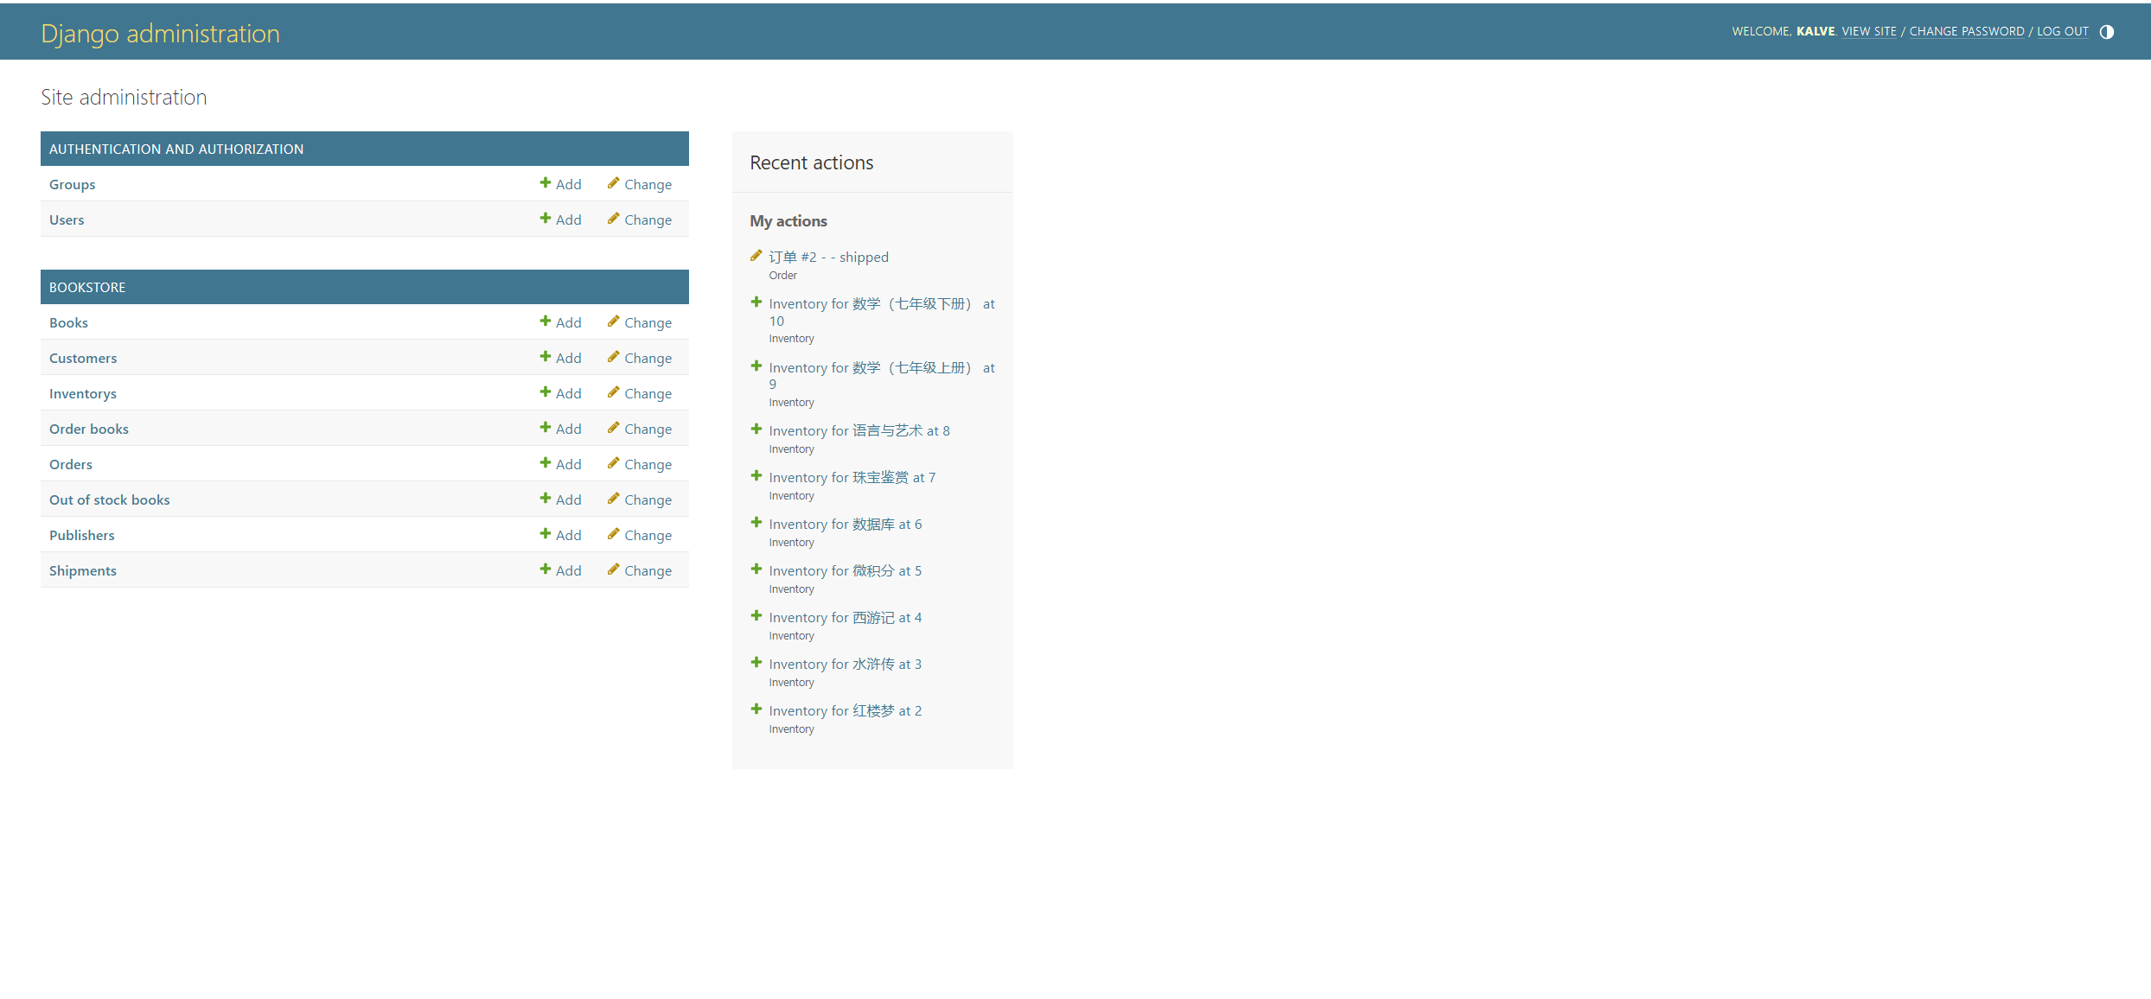
后台管理界面

Slide 12
Thanks
感谢观看
汇报人：李俊辉

